Slide 1


ПРАВИТЕЛЬСТВО НОВГОРОДСКОЙ ОБЛАСТИ
Об итогах реализации национальных, приоритетных региональных и кластерных проектов на территории Новгородской области в 2020 году, планах и задачах на 2021 год
Докладчик:
Белокрылова О.А.,
заместитель министра – директор департамента проектного управления министерства инвестиционной политики Новгородской области

Slide 2



02
Реализация национальных проектов
ПРАВИТЕЛЬСТВО НОВГОРОДСКОЙ ОБЛАСТИ
11
11
Отчетность в ИС проектной деятельности («Электронный бюджет»)
2020 год
2021 год
национальных проектов
национальных проектов
По итогам 2020 года
48
43
сформировано
региональных проектов
региональных проекта
576
отчетов
Реализация национальных проектов
(факт 2020)
выполнено более
3 000
согласований
194
показателей
169 (87,11 %)
Кассовое исполнение
8 537 745,8
25 (12,89%)
тыс. рублей
( 99,4 % )

Slide 3
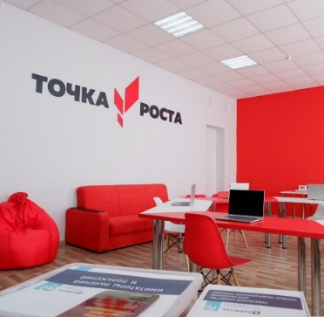
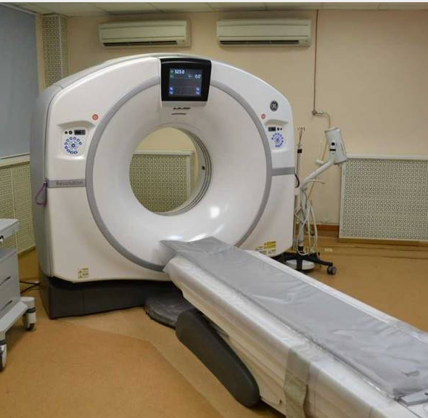
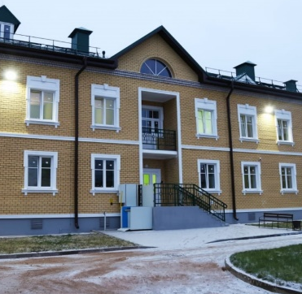
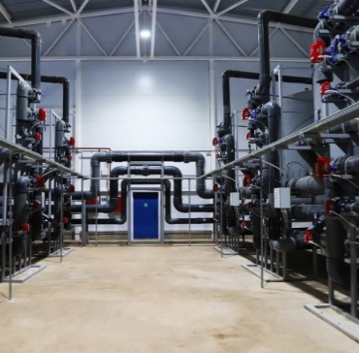
03
Результаты реализации национальных проектов
ПРАВИТЕЛЬСТВО НОВГОРОДСКОЙ ОБЛАСТИ
Организация 52 центров образования цифрового и гуманитарного профилей "Точка роста"
Создание
7 цифровых концертных залов
Переоснащение медицинских организаций медицинским оборудованием
Введение в эксплуатацию второй очереди психоневрологического интерната «Оксочи»
Открытие станции водоподготовки подземных вод

Slide 4





04
Ключевые задачи на 2021 год
ПРАВИТЕЛЬСТВО НОВГОРОДСКОЙ ОБЛАСТИ
г. Малая Вишера,
Новгородский район
Строительство
2 дошкольных организаций
Строительство и реконструкция (модернизация)
4 объектов питьевого водоснабжения и водоподготовки
г. Сольцы,
г. Холм,
г. Пестово,
Окуловский район
Строительство
2 общеобразовательных организаций
г. Боровичи
г. Малая Вишера
Муниципальные районы:
Валдайский,
Любытинский,
Маловишерский,
Окуловский,
Пестовский,
Холмский,
Шимский
Муниципальные округа:
Волотовский,
Хвойнинский
Приобретение
9 передвижных многофункциональных культурных центров
(автоклубов)
Строительство
3 спортивных организаций
Региональный центр по фигурному катанию на коньках и хоккею,
ФСК по ул. Вересова,
ФОК г. Сольцы

Slide 5
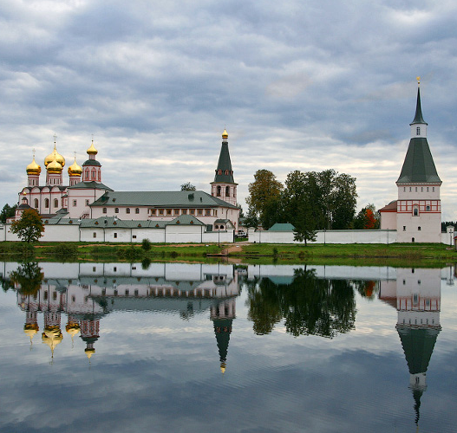
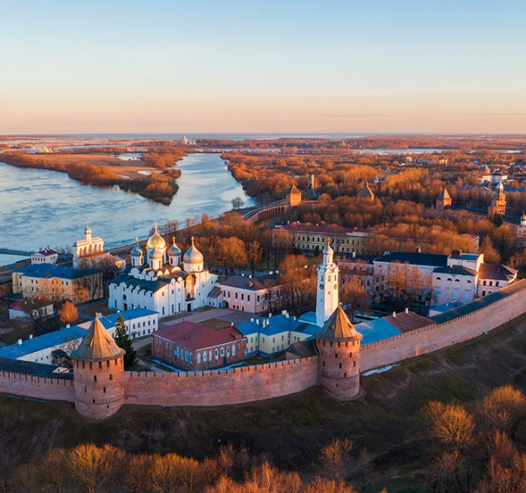

05
Реализация приоритетных региональных проектов
ПРАВИТЕЛЬСТВО НОВГОРОДСКОЙ ОБЛАСТИ
2020 год
78
65
2021 год
приоритетных региональных проектов
приоритетных региональных проекта
Реализация приоритетных региональных проектов
(факт 2020)
229
показателей
194 (84,7 %)
35 (15.3 %)

Slide 6

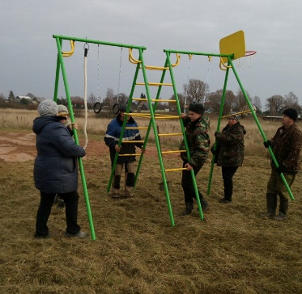
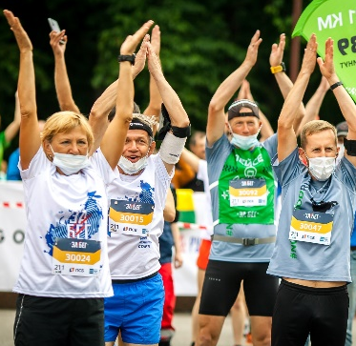

06
Результаты реализации приоритетных региональных проектов и ключевые задачи на 2021 год
ПРАВИТЕЛЬСТВО НОВГОРОДСКОЙ ОБЛАСТИ
выпущено 50 000 социальных дисконтных карт «Забота»
596 количество ТОС в Новгородской области
11 682 мероприятия проекта «Будь в спорте»
подключено 100% учреждений начального и среднего образования Новгородской области к РЦИС БКУ
2021
Поиск работы и трудоустройство –
5 000 человек
Реконструкция набережных Великого Новгорода
Протяженность отремонтированных дорог общего пользования местного значения не менее 100 км

Slide 7


07
Реализация кластерных проектов
ПРАВИТЕЛЬСТВО НОВГОРОДСКОЙ ОБЛАСТИ
2020 год
18
20
2021 год
20 творческих проектов в сфере экологии, разработанные и реализуемые участниками экологических отрядов
Трудоустроено 107 человек в организации по заготовке, переработке и производству экологически чистой продукции
кластерных
проектов
кластерных проектов
2020 год
2021 год
Зачислены 15 обучающихся по специальности «Лабораторная диагностика» в филиале Боровичского медицинского колледжа в г. Старая Русса
(целевые программы от АО «Северо-Западный Центр доказательной медицины»)
«Боровичский» кластер
6 | 4
3 | 5
5 | 6
4 | 5
«Валдайский» кластер
Будет создано 15 межрайонных туристических маршрутов внутри Боровичского кластера
«Старорусский» кластер
691 молодой человек поступит на военную службу из числа поставленных на воинский учет
«Новгородский» кластер

